Slide 1


Présentation de stage de première année
20 Juillet – 20 Août
Filière GL
Réalisation et Optimisation SEO d’un
Site web
Réalisé par : Encadré par :
CHICHI Amine Mr. ZIZI Yahia
Année universitaire 2020-2021

Slide 2

Plan
Introduction
Présentation de l’organisme d’accueil
Mission de stage
Réalisation
Analyse et conception
Conclusion

Slide 3

Introduction
Présentation de l’organisme d’accueil
Mission de stage
Analyse et conception
Réalisation
Conclusion
Introduction :
Lieu de stage : INGECYS TECHNOLOGIES RABAT
Période de stage : 1 mois
Objectif du stage : Réalisation et Optimisation SEO du site de l’entreprise

Slide 4

Introduction
Présentation de l’organisme d’accueil
Mission de stage
Analyse et conception
Réalisation
Conclusion
INGECYS TECHNOLOGIES

Slide 5
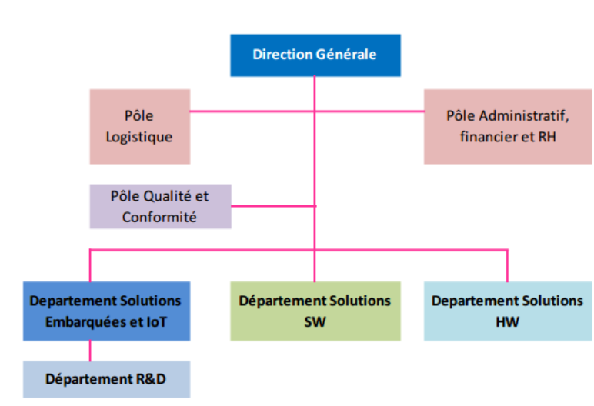
Introduction
Présentation de l’organisme d’accueil
Mission de stage
Analyse et conception
Réalisation
Conclusion
PRÉSENTATION D’INGECYS TELECOM
ORGANIGRAMME D’INGECYS TELECOM
Filiale d’INGECYS TECHNOLOLGIES.
Fondé en 2014
Fournir des solutions spécifiques aux entreprises.
Système embarqués
Systèmes de mesures, d’audit et de contrôle
Solutions logicielles de gestion
solutions automatisées de suivi et de contrôle en temps réel

Slide 6

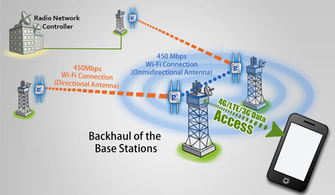

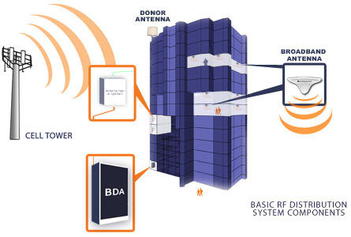




Introduction
Présentation de l’organisme d’accueil
Mission de stage
Analyse et conception
Réalisation
Conclusion
PRINCIPAUX PRODUITS D’INGECYS SOLUTIONS
Produits de mesures, d’audit et de contrôle :
Produits logiciels :

Slide 7

Introduction
Présentation de l’organisme d’accueil
Mission de stage
Analyse et conception
Réalisation
Conclusion
Problématique :
Quelle stratégie de référencement faut-il employer pour optimiser au maximum le site de l’entreprise ?

Slide 8

Introduction
Présentation de l’organisme d’accueil
Mission de stage
Analyse et conception
Réalisation
Conclusion
Objectif du stage :
Réaliser une refonte visuelle et structurelle de l’ancien site web
Mettre en œuvre des stratégies SEO pour améliorer le référencement du site web

Slide 9
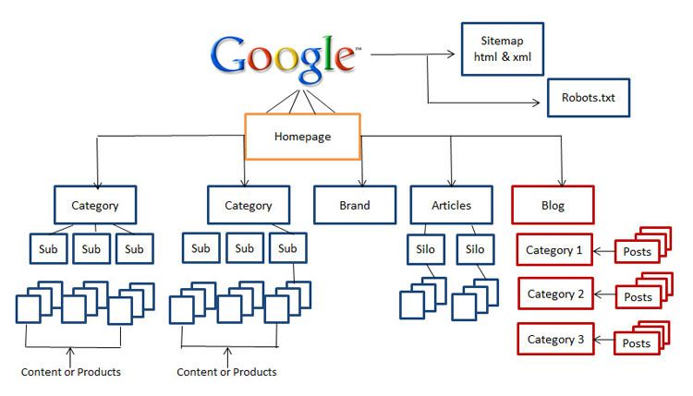
Introduction
Présentation de l’organisme d’accueil
Mission de stage
Analyse et conception
Réalisation
Conclusion
Solutions proposées
Architecture d'information :

Slide 10
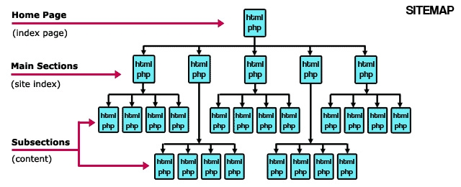
Introduction
Présentation de l’organisme d’accueil
Mission de stage
Analyse et conception
Réalisation
Conclusion
Sitemap XML

Slide 11
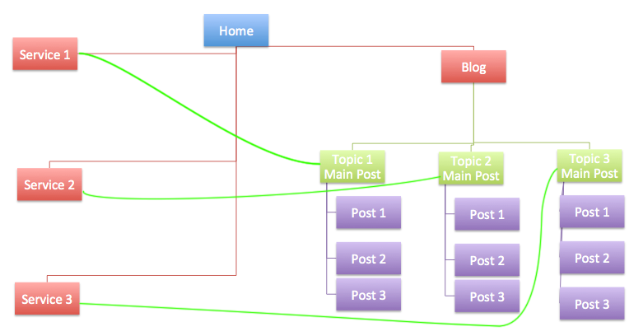
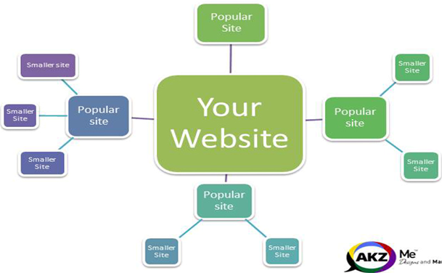
Introduction
Présentation de l’organisme d’accueil
Mission de stage
Analyse et conception
Réalisation
Conclusion
Internal & Backlinks

Slide 12
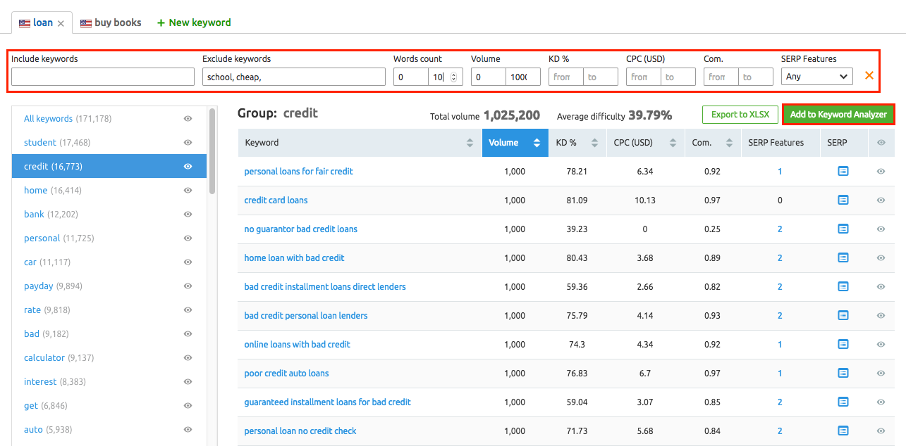
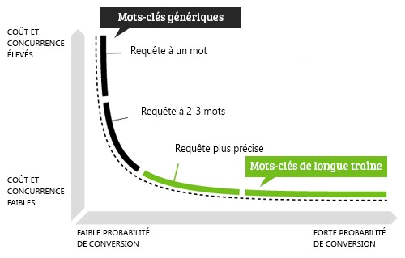
Introduction
Présentation de l’organisme d’accueil
Mission de stage
Analyse et conception
Réalisation
Conclusion
Keyword Optimization

Slide 13
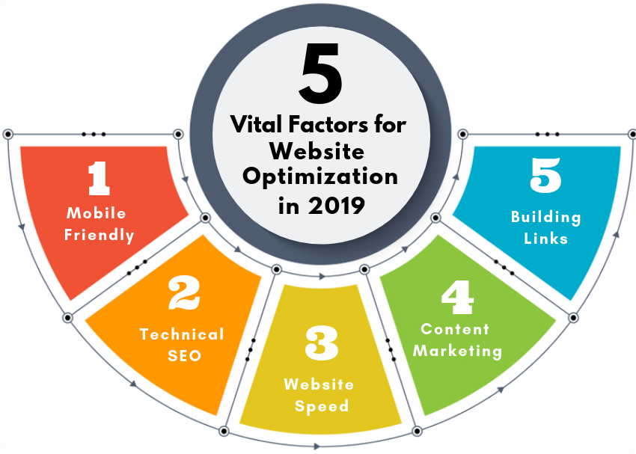
Introduction
Présentation de l’organisme d’accueil
Mission de stage
Analyse et conception
Réalisation
Conclusion
Référencement Technique
1
Mobile Friendly
Le site web a été développé de manière à ce qu’il soit responsif et s’adapte à un usage sur mobile. (smartphones, tablettes)
2
Technical SEO
Mise en place et amelioration des Title Tags, Meta-Description….
3
Website/Page Speed
Optimisation des Images en utilisant des images de qualité et compressées ainsi que la compression des source code ( HTML CSS JS)

Slide 14








Introduction
Présentation de l’organisme d’accueil
Mission de stage
Analyse et conception
Réalisation
Conclusion
Outils et logiciels utilisés

Slide 15
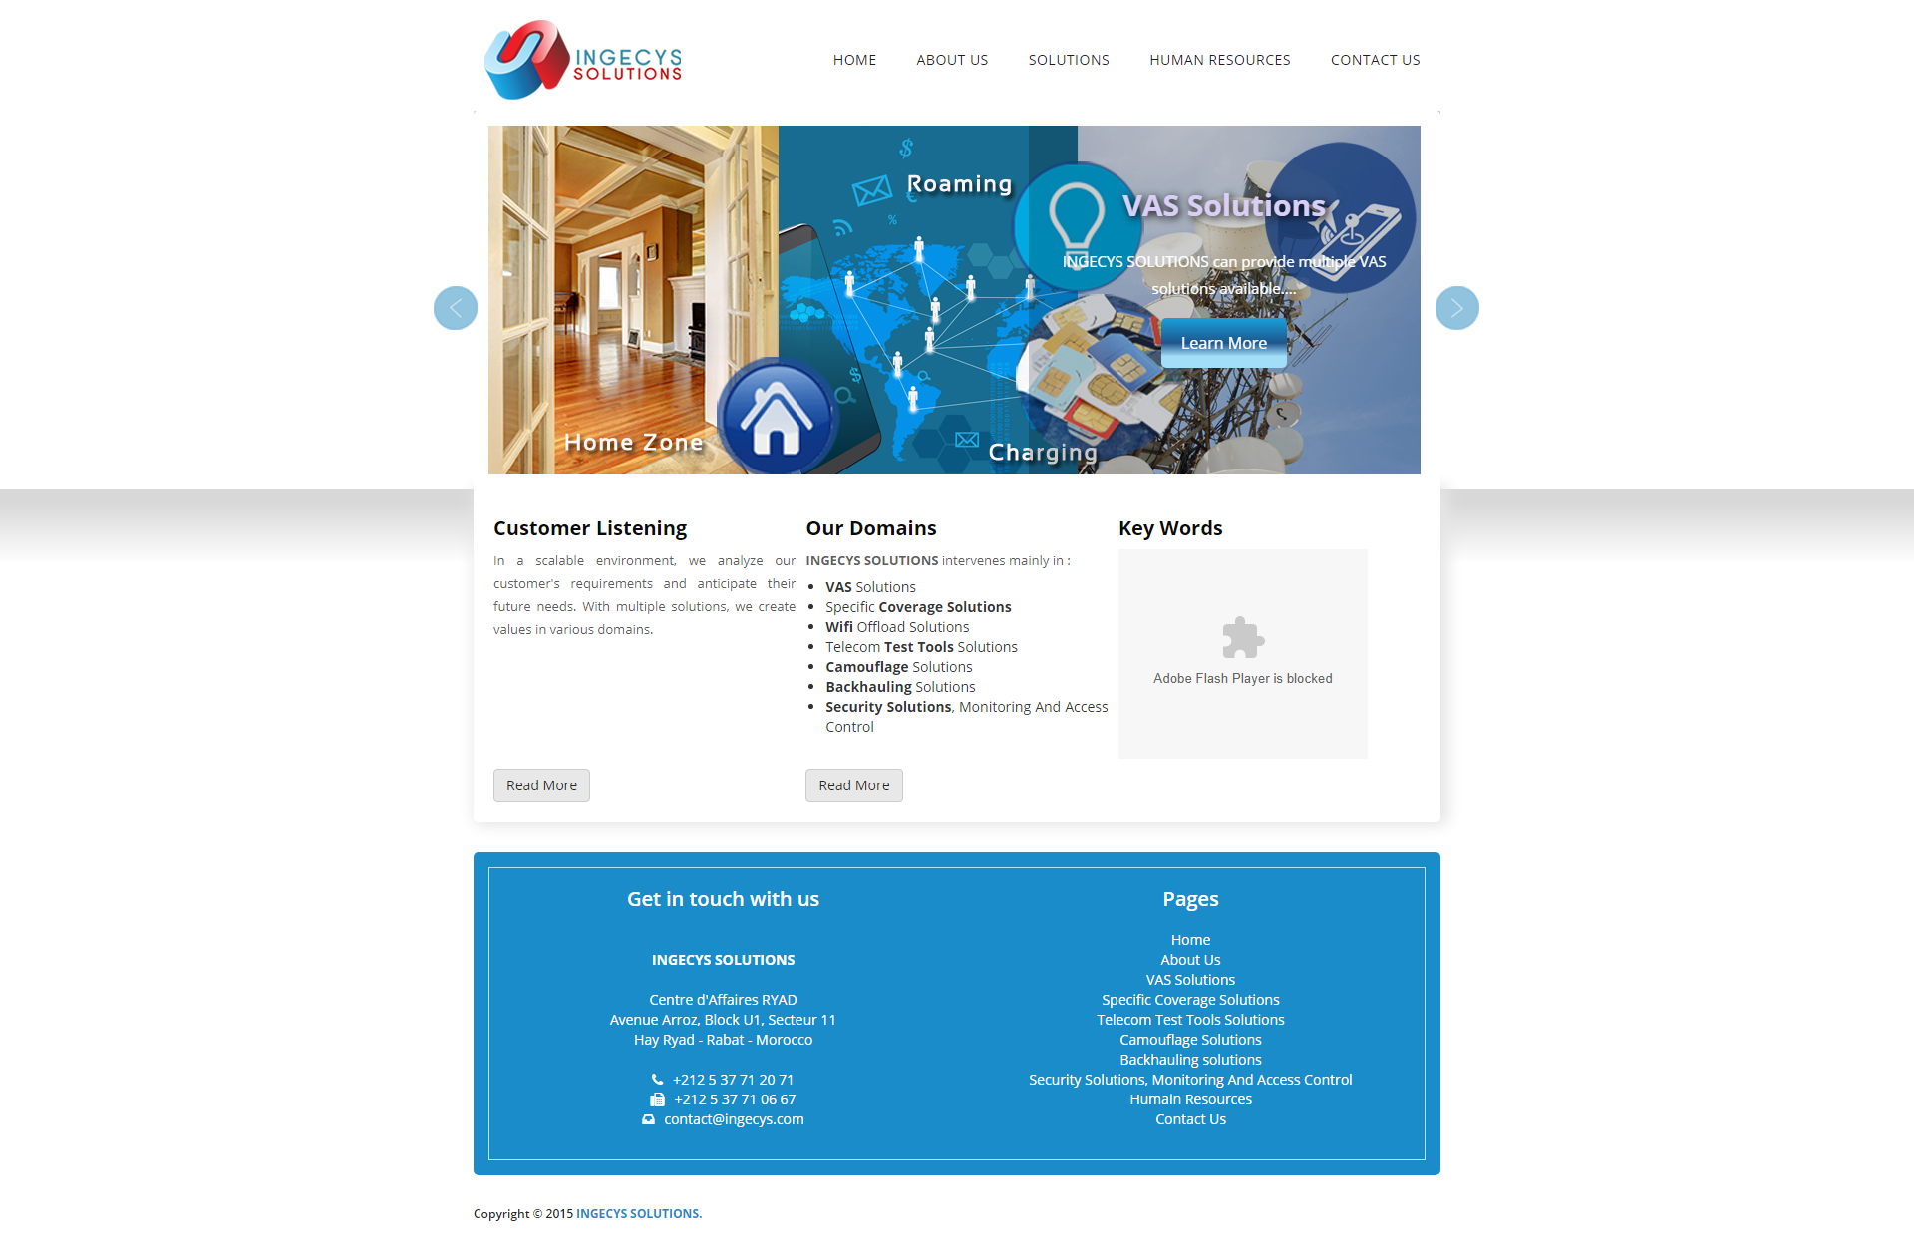

Introduction
Présentation de l’organisme d’accueil
Mission de stage
Analyse et conception
Réalisation
Conclusion
Page d’accueil :

Slide 16
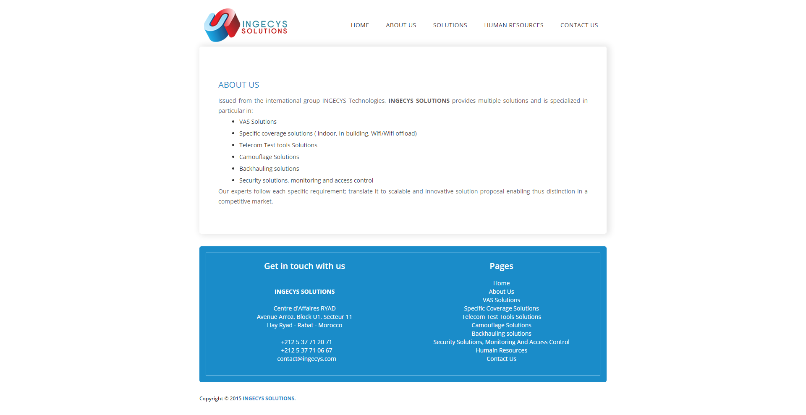
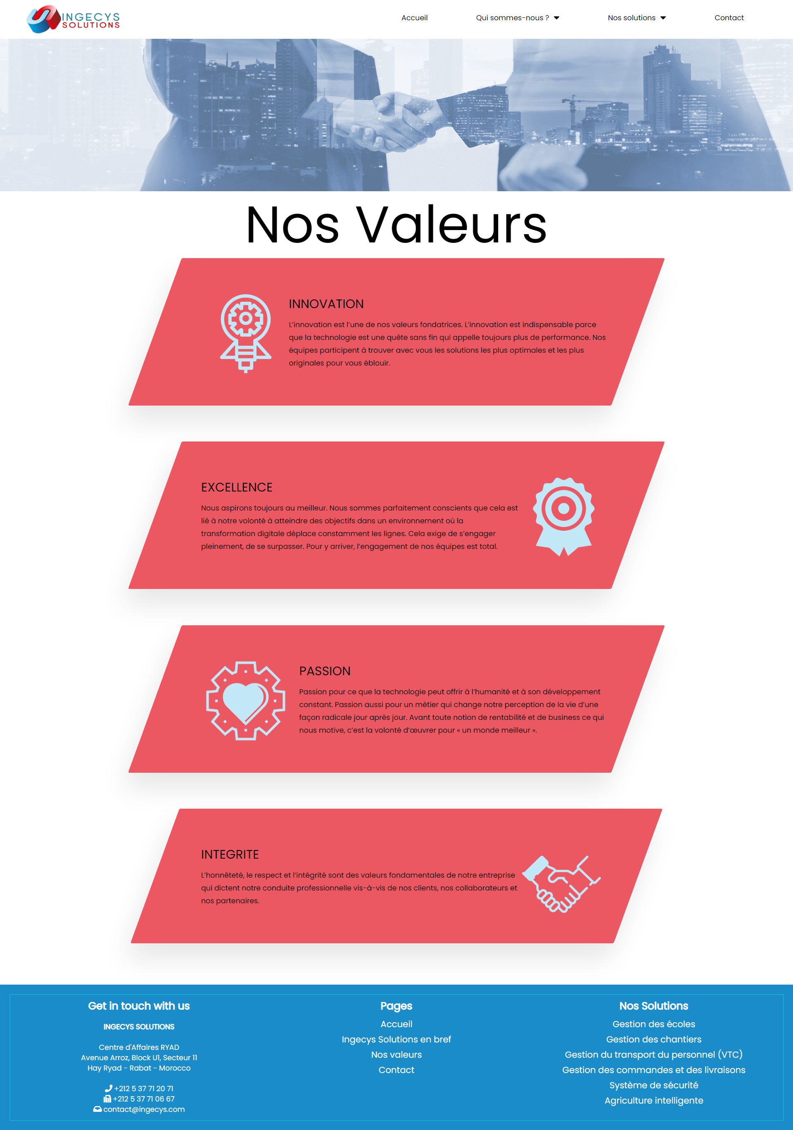
Introduction
Présentation de l’organisme d’accueil
Mission de stage
Analyse et conception
Réalisation
Conclusion
Qui somme nous ?

Slide 17
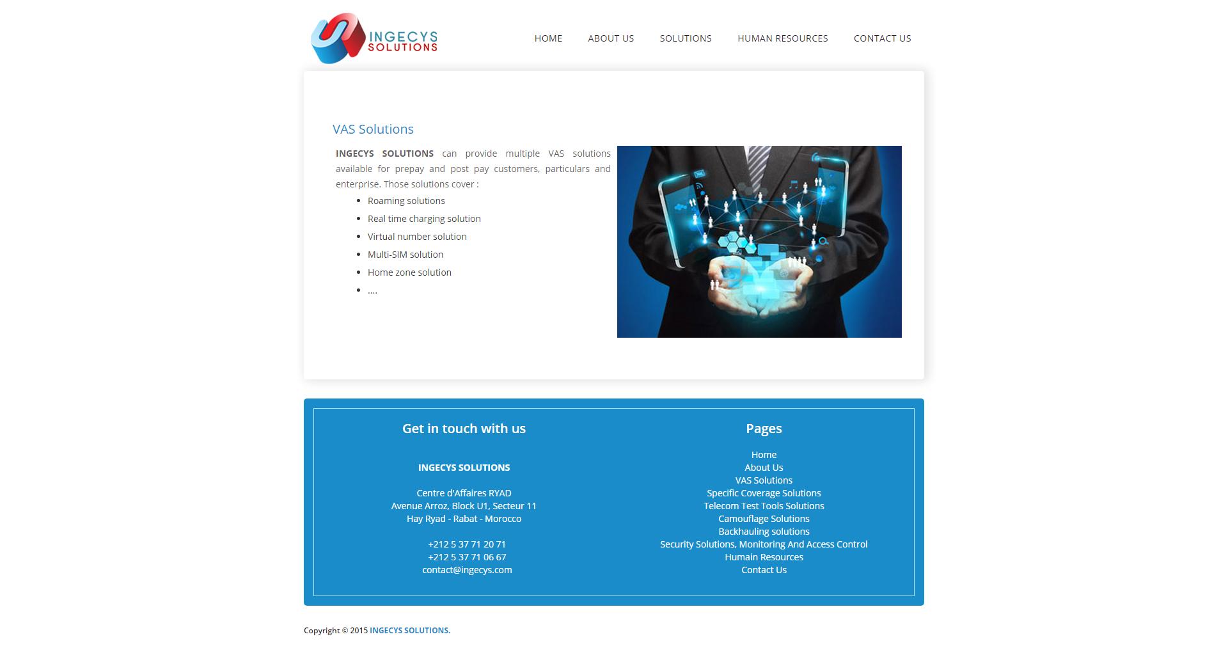
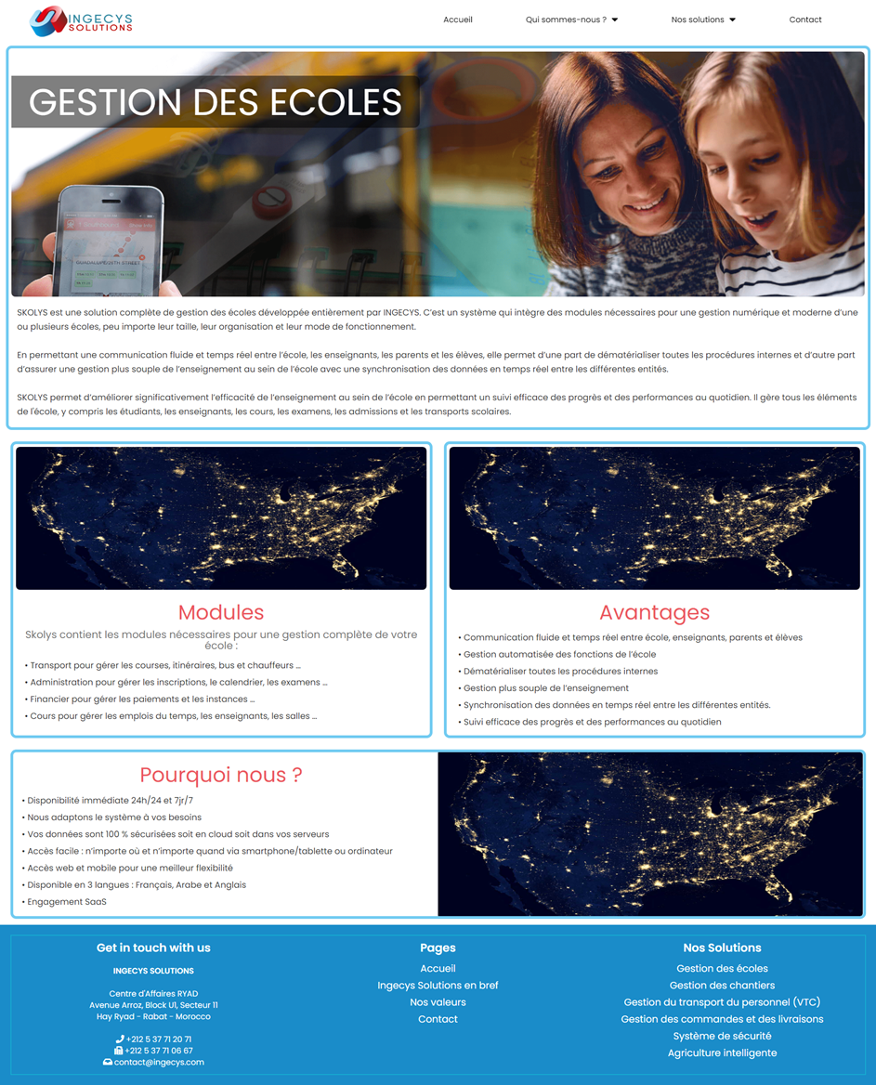
Introduction
Présentation de l’organisme d’accueil
Mission de stage
Analyse et conception
Réalisation
Conclusion
Page de Produit :

Slide 18
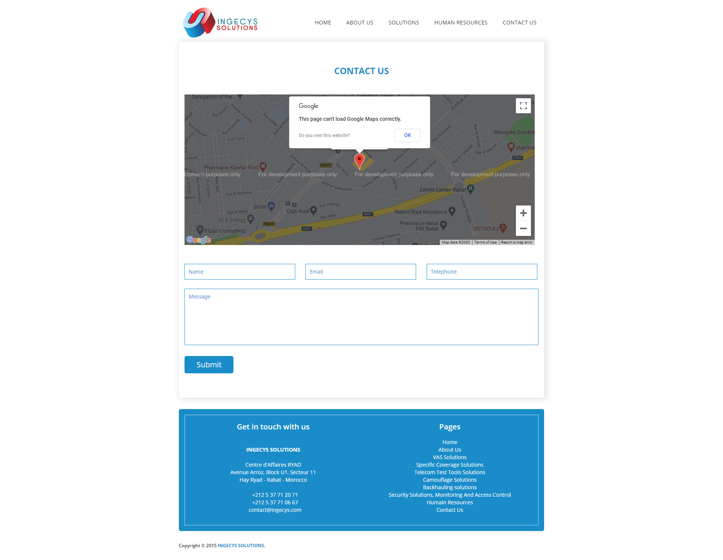
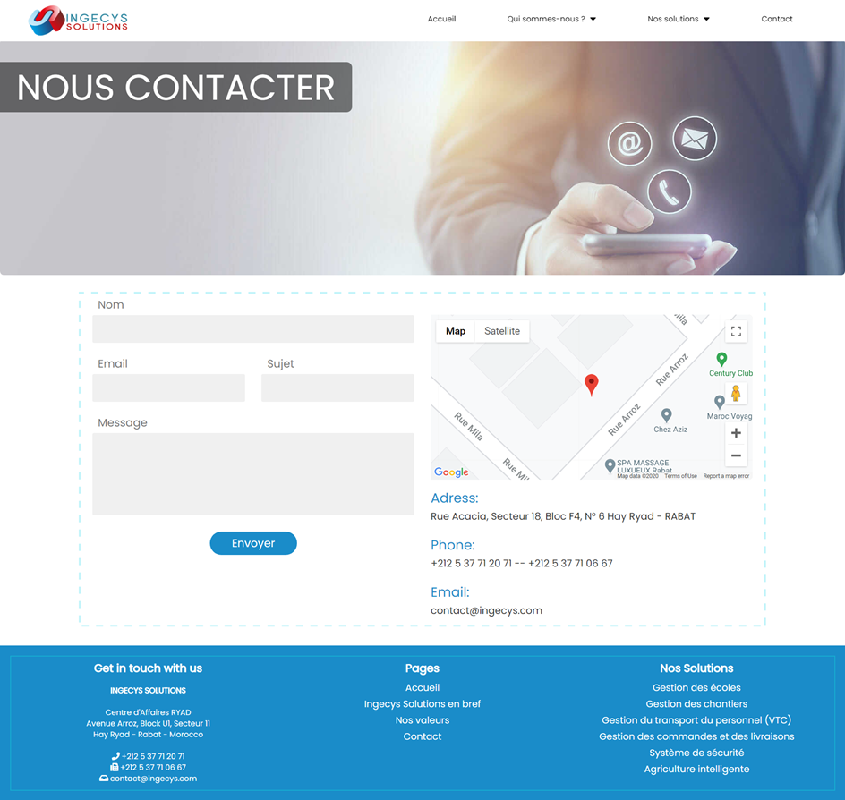
Introduction
Présentation de l’organisme d’accueil
Mission de stage
Analyse et conception
Réalisation
Conclusion
Page de Contact :

Slide 19
Introduction
Présentation de l’organisme d’accueil
Mission de stage
Analyse et conception
Réalisation
Conclusion
Problèmes rencontrés lors du stage
Absence de cahier de charge
Déploiement sur serveur Linux

Slide 20

Introduction
Présentation de l’organisme d’accueil
Mission de stage
Analyse et conception
Réalisation
Conclusion
Conclusion :
L’objectif du projet
Améliorations envers l’interface web
Découverte du Marketing digitale
La vie dans l’entreprise

Slide 21
Introduction
Présentation de l’organisme d’accueil
Mission de stage
Analyse et conception
Réalisation
Conclusion
Merci Pour Votre Attention

